Slide 1
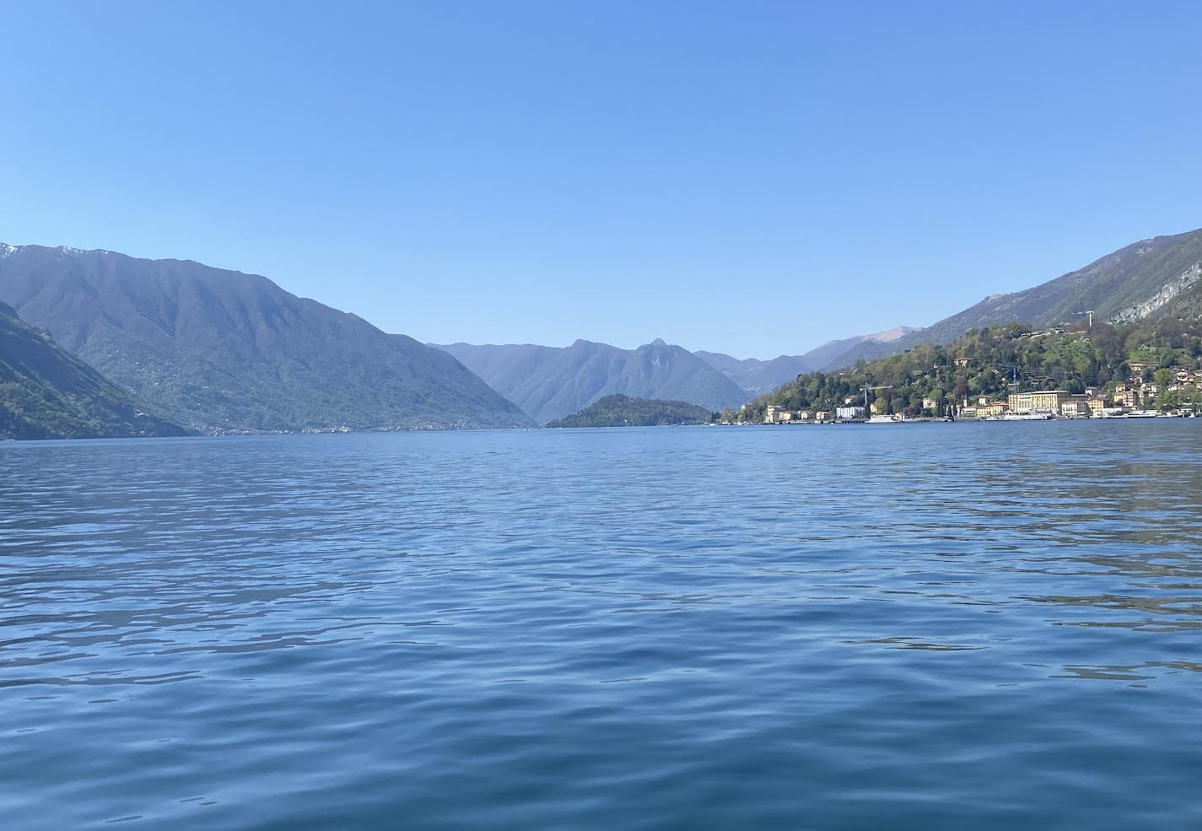
Le Lac de Côme Juliette Coué Schleef

Slide 2
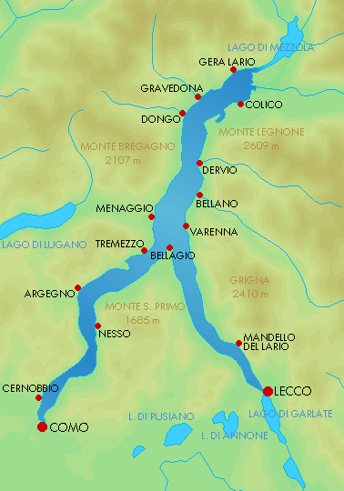
Le lac de Côme
Le lac de Côme est le troisième plus grand lac d’Italie. Il est situé au nord du pays à 5 heures de route en voiture de Strasbourg et à 45 km de Milan.
Il est très allongé et forme un Y. Il y a 170 km de rives et 410 m de profondeur.
Le lac est situé dans les Préalpes Italiennes dans la région de la Lombardie.
Tout autour on trouve des villages de pêcheurs, des sentiers de randonnées et de magnifiques villas avec des jardins luxuriants .

Slide 3
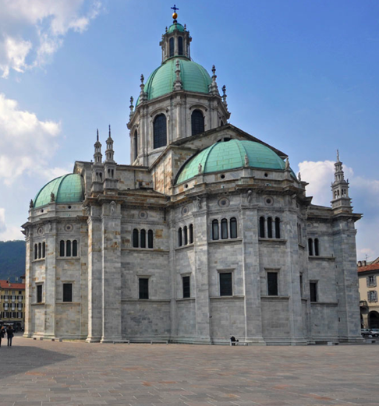
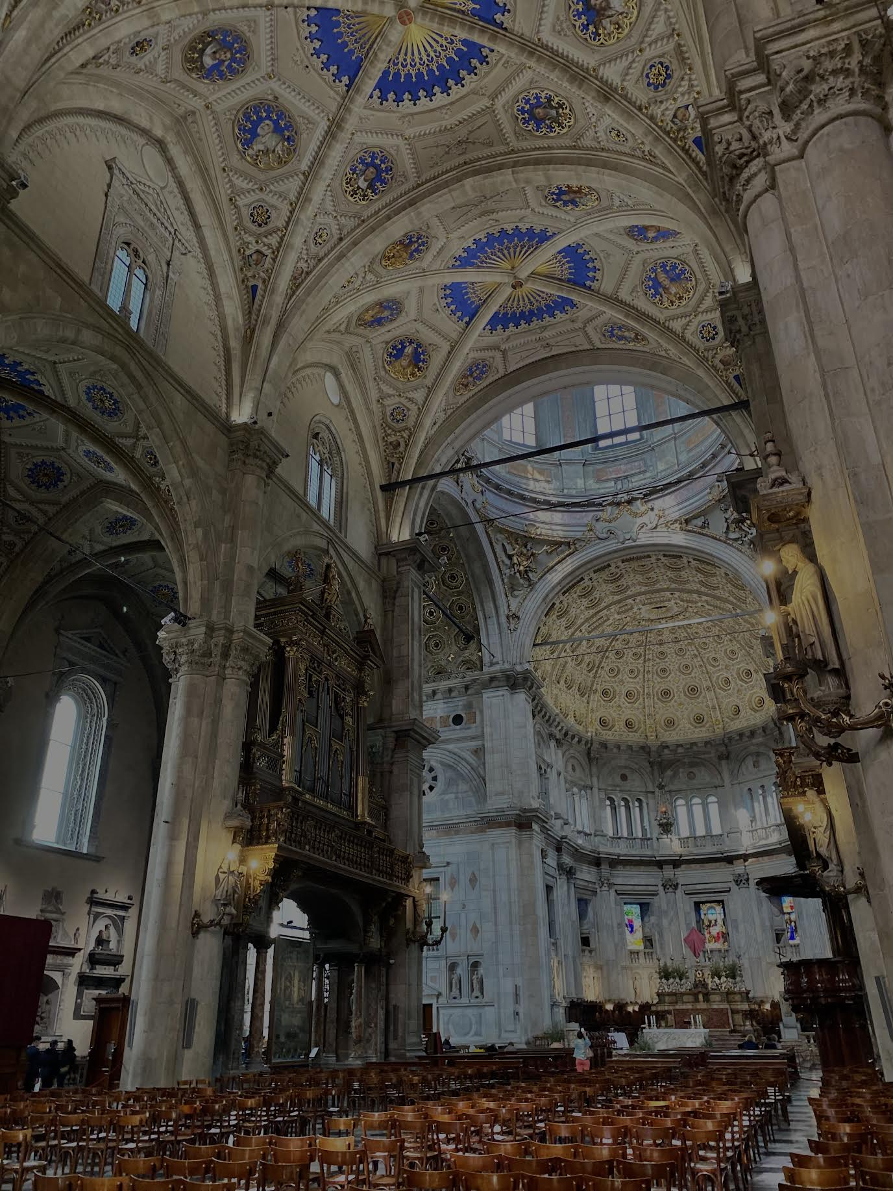
Côme
La ville de Côme est située à la pointe du Y sur la côte ouest, au sud du lac, elle a été fondée par les Romains.
On y voit encore quelques vestiges de cette ville anciennement fortifiée comme la PORTA TORRE construite en 1192 .
Elle marque aujourd’hui l’entrée principale de la ville.
Elle est aussi connue pour sa Cathédrale gothique Santa Maria Assunta, dit le Duomo. La cathédrale a été construite du XIV eme siècle au XVII eme siècle et reflète l’art de la Lombardie.

Slide 4
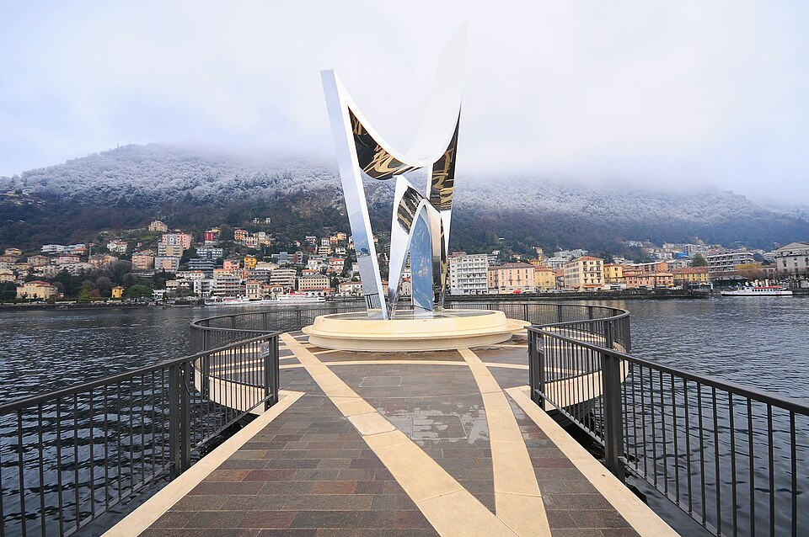
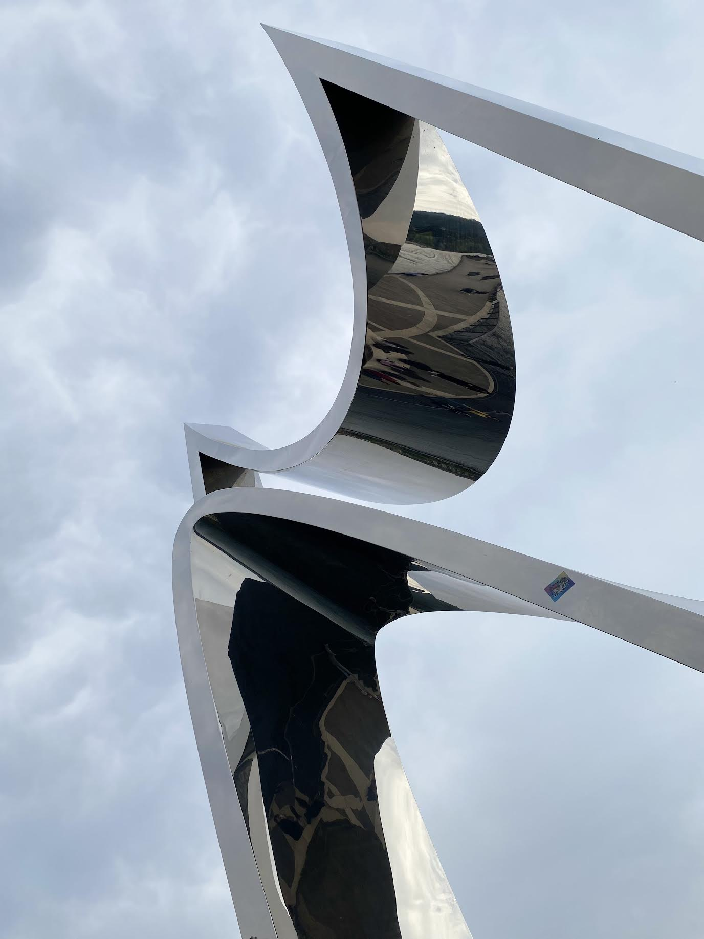
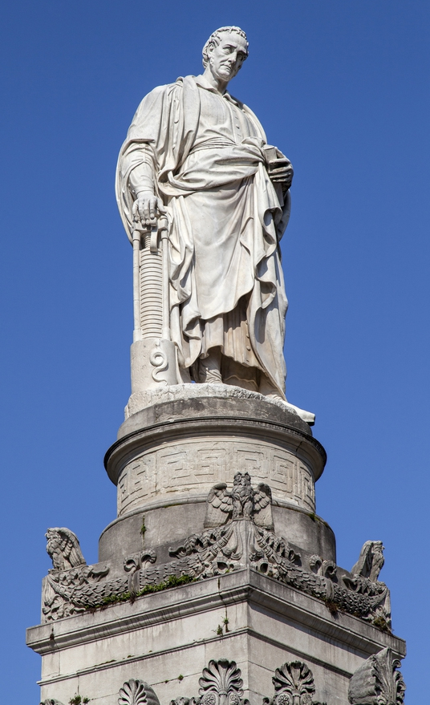
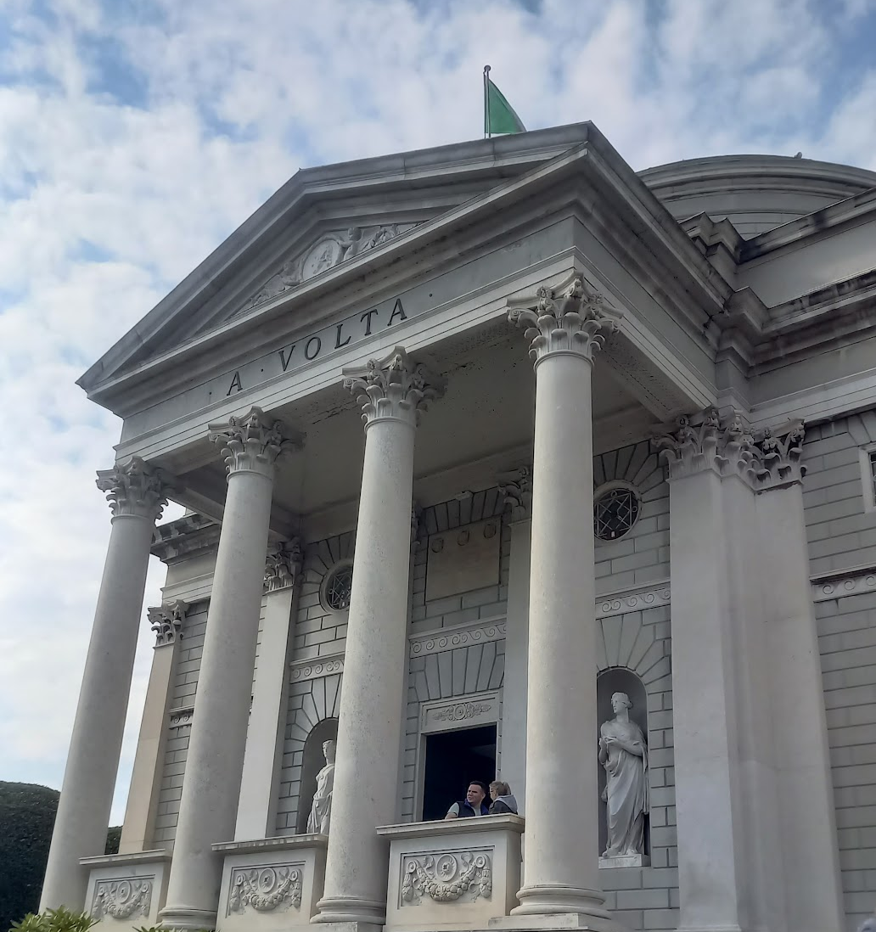
La ville de Côme rend aussi hommage à Alessandro Volta, l’inventeur de la pile éléctrique, natif de Côme.
Life Electric, s’inspire de la tension électrique, construite par Antonio Gianmarco, en hommage à Alessandro Volta, elle est située au bout d’un pont sur lequel on peut se promener, comme si on était sur l’eau.

Slide 5
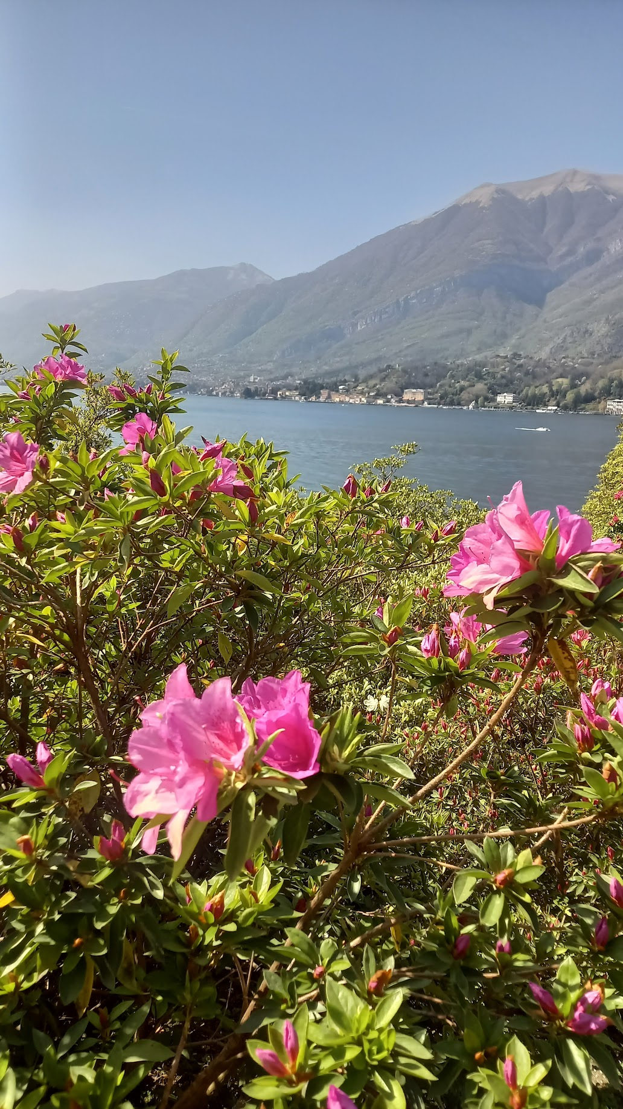
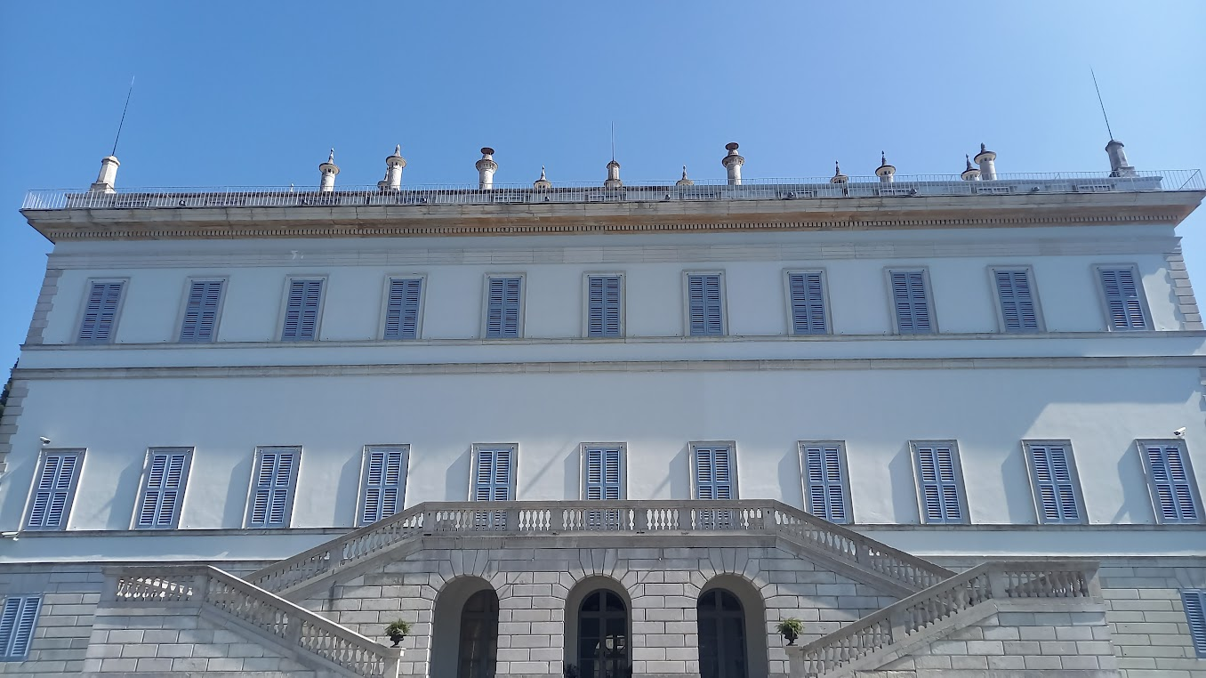
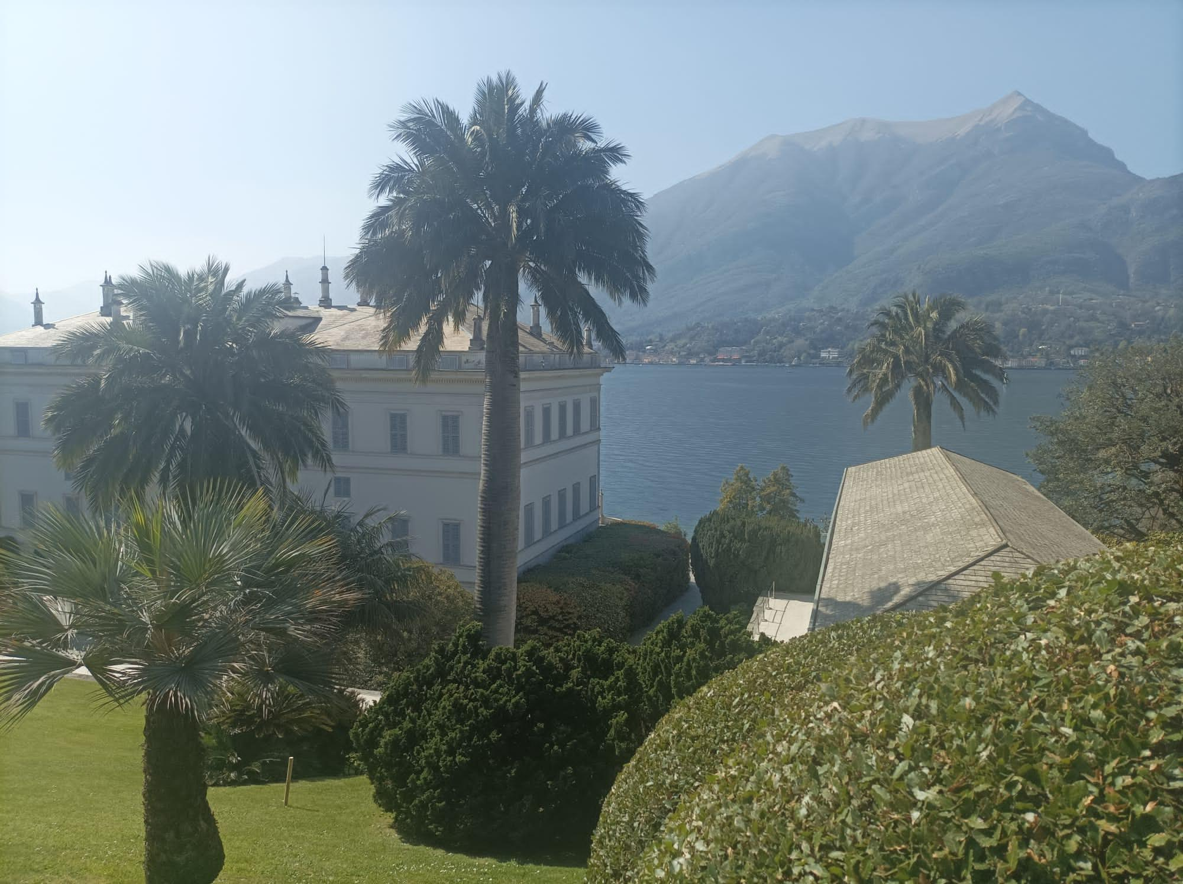
Bellagio.
Bellagio se trouve entre les deux branches du lac, c’est un village très touristique.
Ce village est nommé la perle du lac de Côme.
Il y a à Bellagio la villa Melzi. Construite en 1808 pour le duc Francesco Melzi d’Eril assistant de Napoléon. Il y’ a un très beau jardin avec de belles plantes et des statues. Le jardin a enchanté des écrivains du XIX eme siècle comme Stendhal.

Slide 6
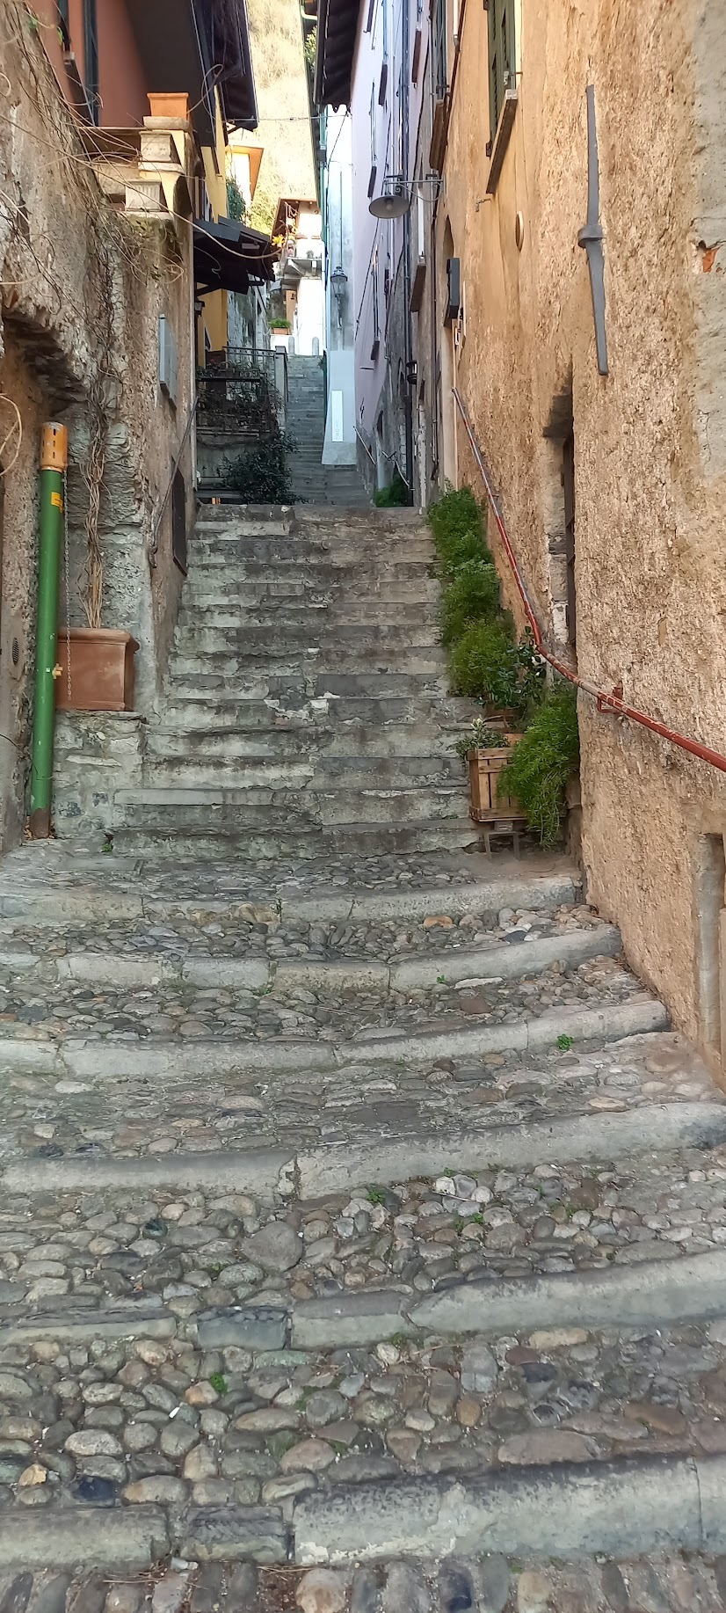
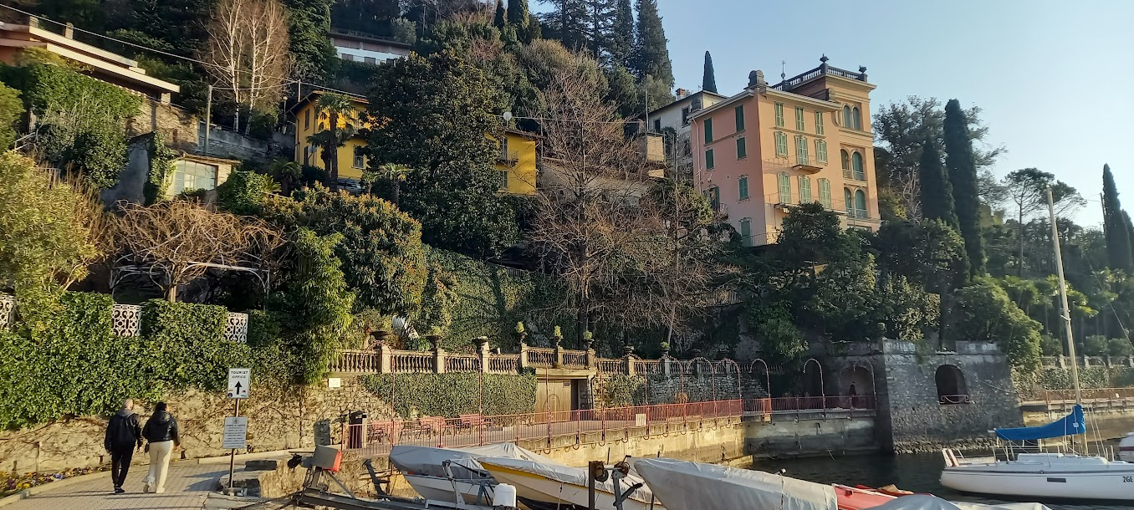
Varenna
Le village de Varenna est a flanc de montagne, ses maisons sont très colorées, les rues très escarpées, elles datent du Moyen- Âge.
Il y a une magnifique promenade au bord du lac et des sentiers qui s’élancent vers les sommets.

Slide 7
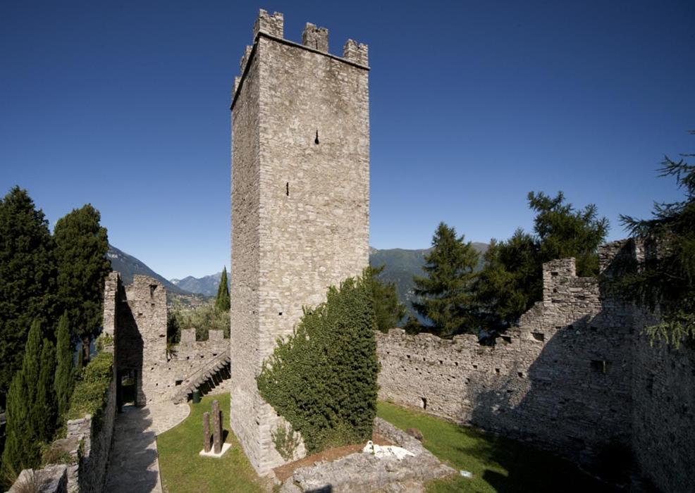
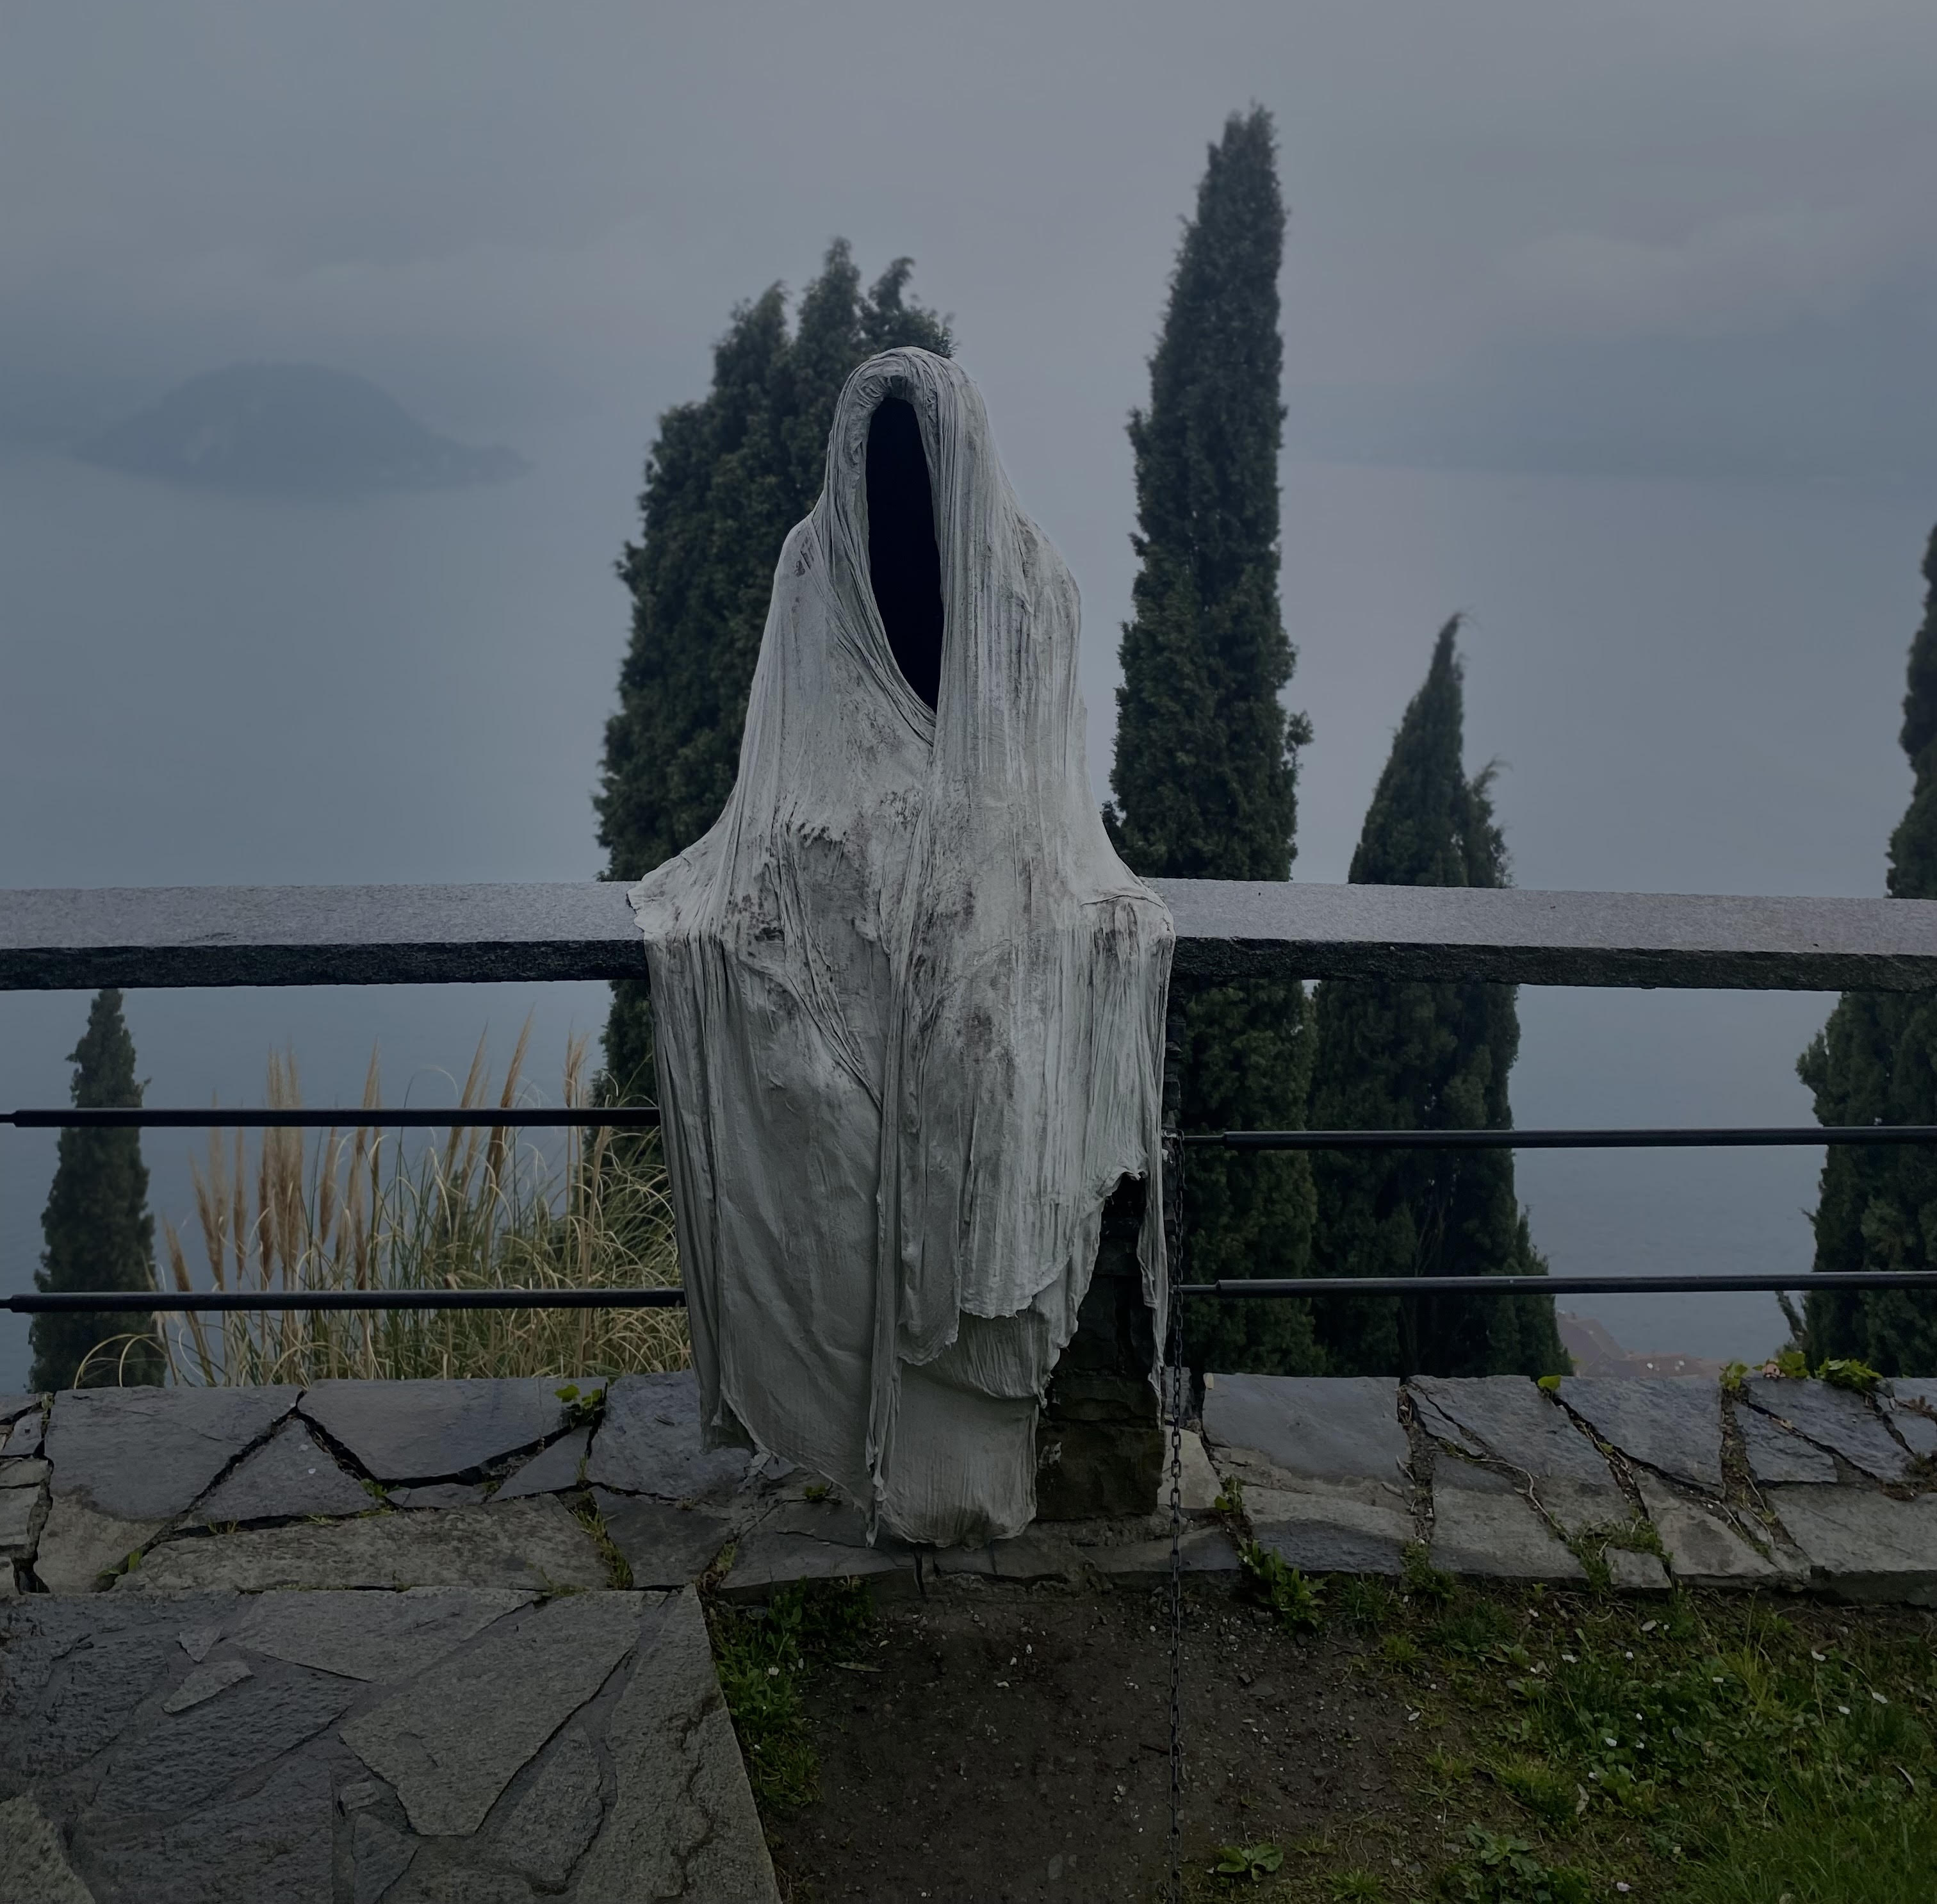
J’ai visité le Castello di Vezio, un château fort du Moyen-Âge, qui permettait de protéger le sud du lac des invasions.
On y trouve de drôles de sculptures fantôme, qui sont liées à la légende de la reine lombarde Théodolinda, qui aurait passé les dernières années de sa vie près du château.

Slide 8
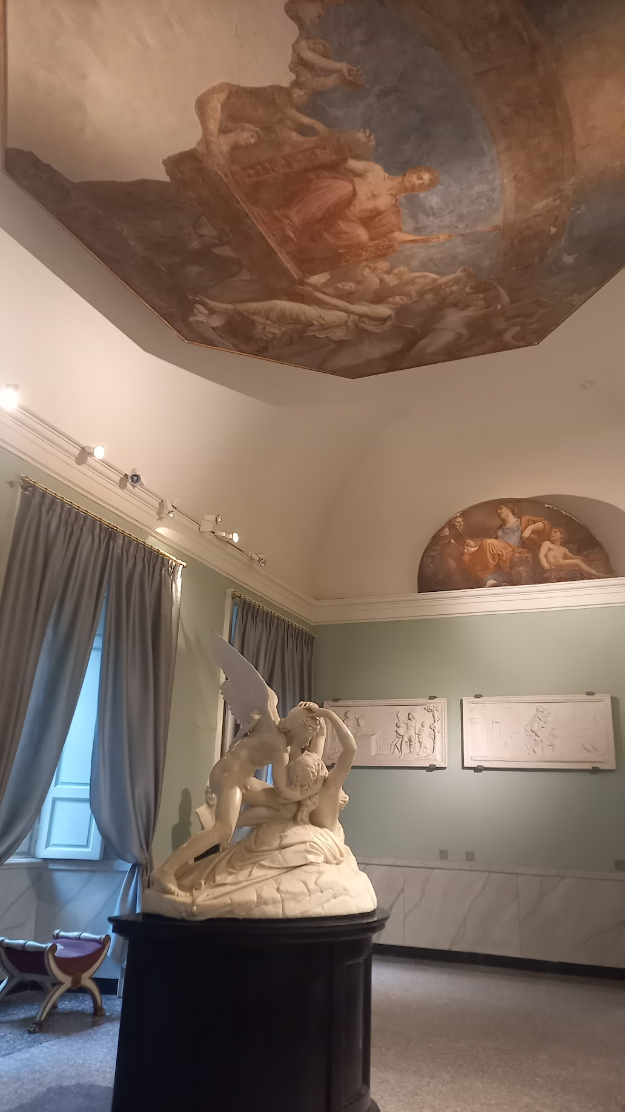
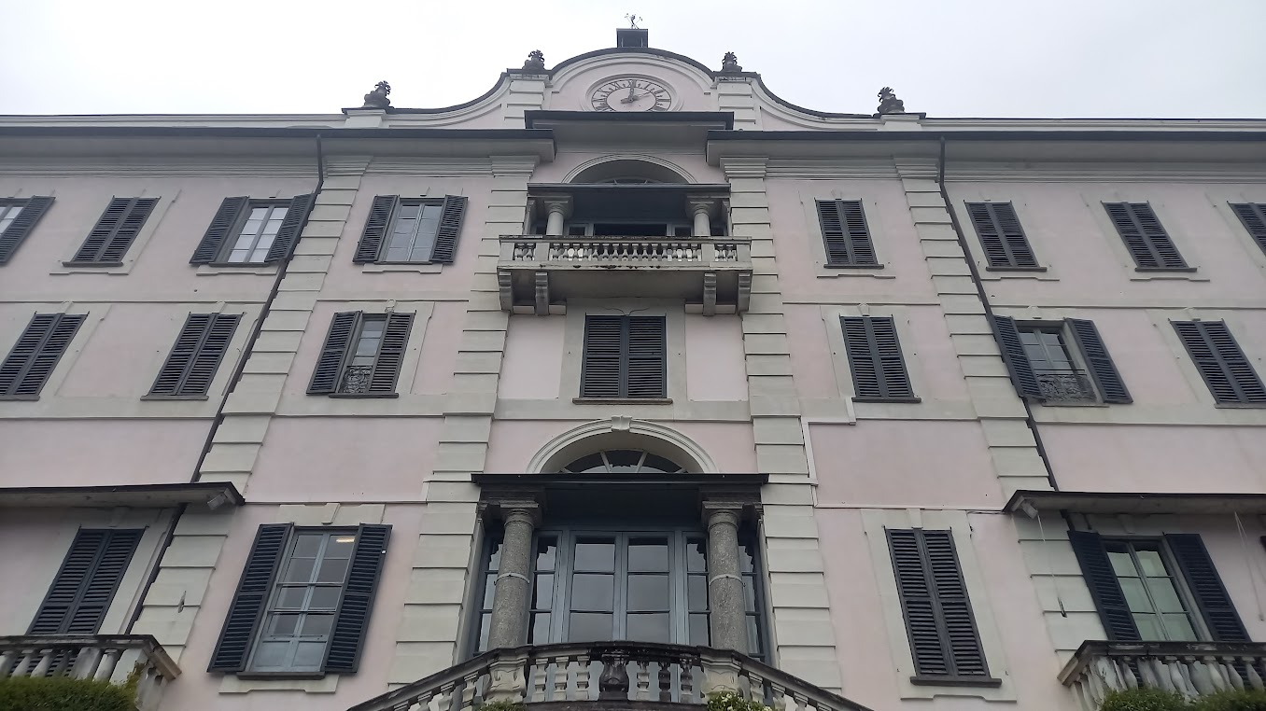
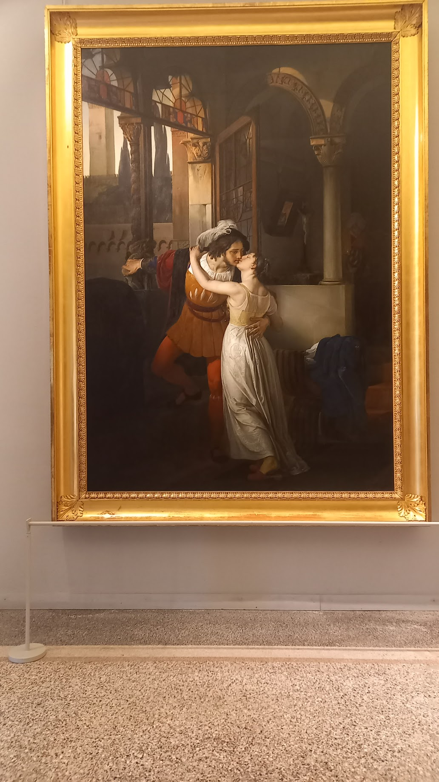
La Villa Carlotta à Tremezzina.
A Tremezzina, sur le côté ouest du lac, se trouve la magnifique Villa Carlotta et son jardin botanique. Elle a été construite à la fin du XVII eme siècle par un marquis Milanais. On peut visiter la Villa devenue un musée avec des œuvres du sculpteur Canova et du peintre Francesco Hayez.

Slide 9
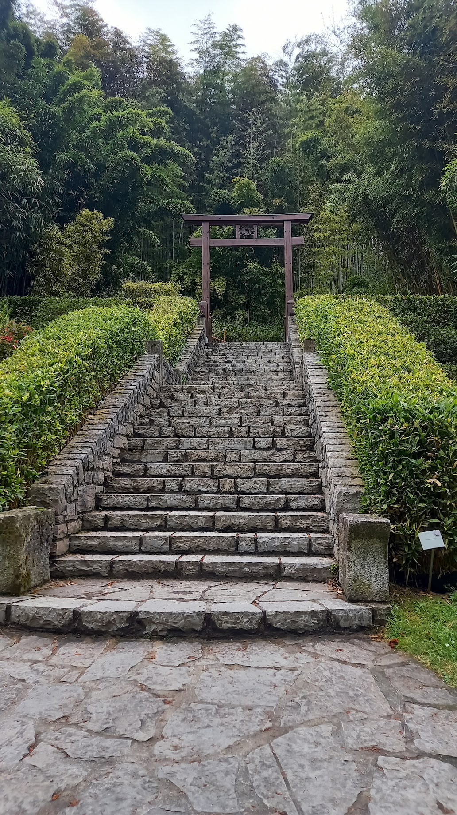
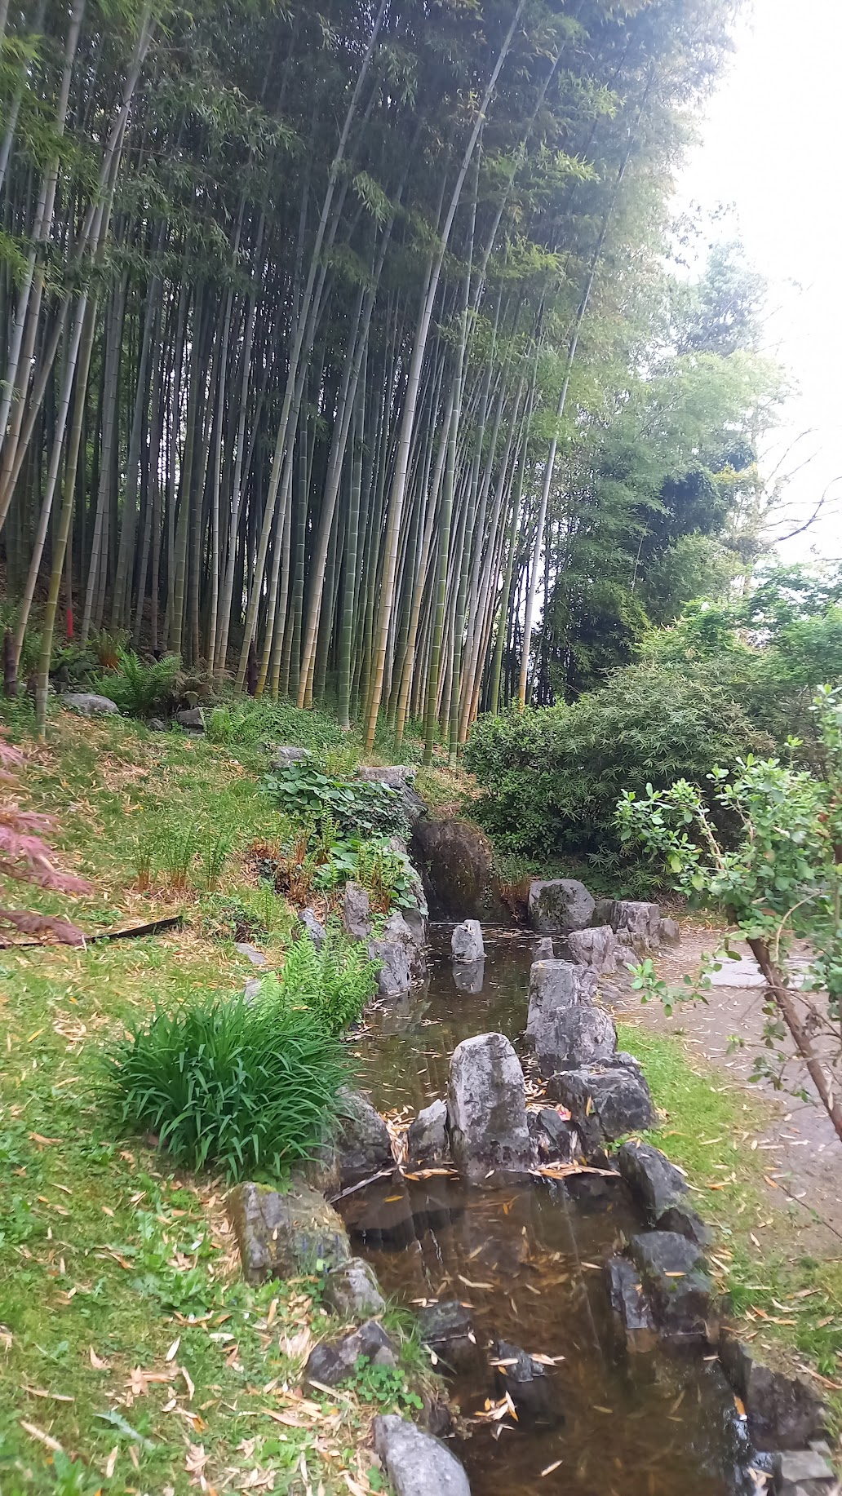
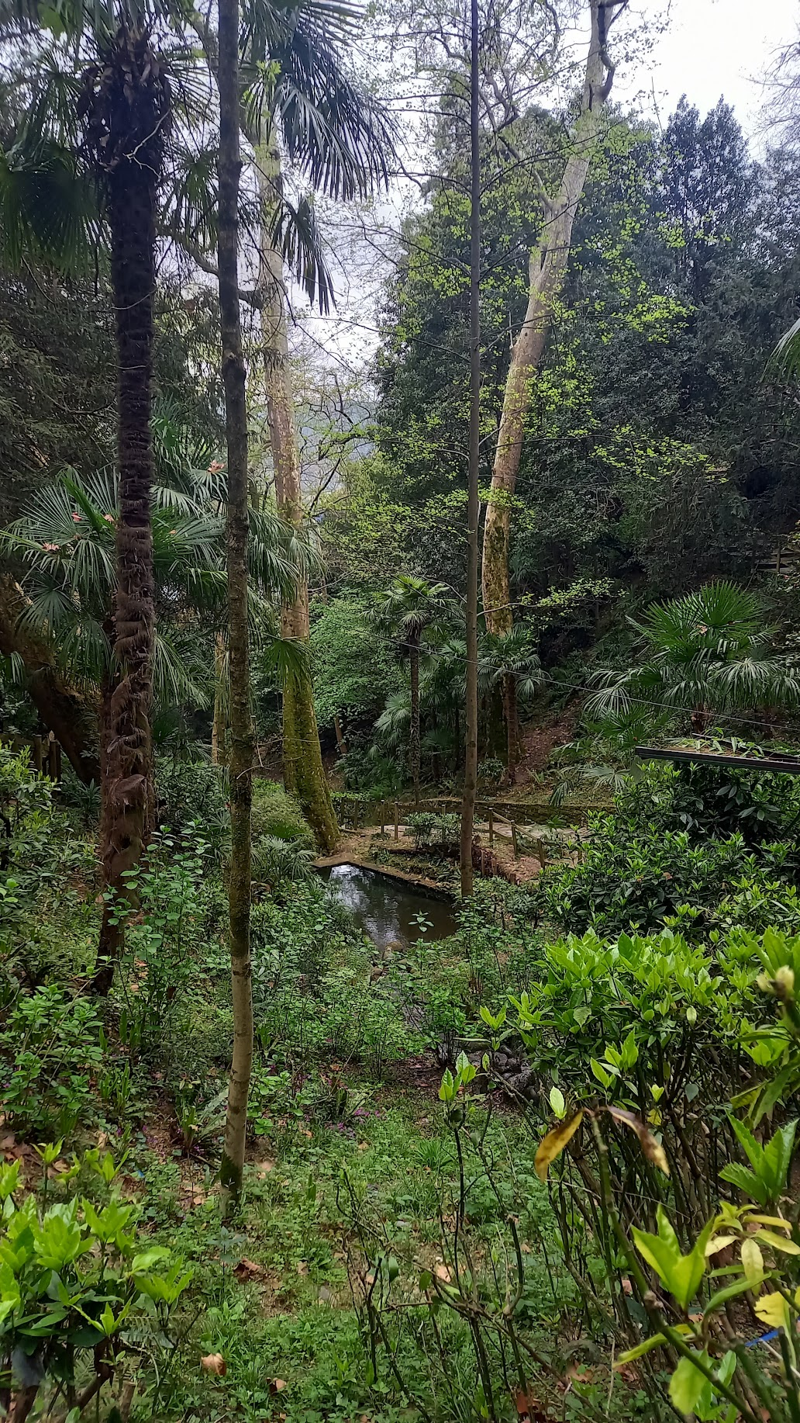
Les jardins

Slide 10
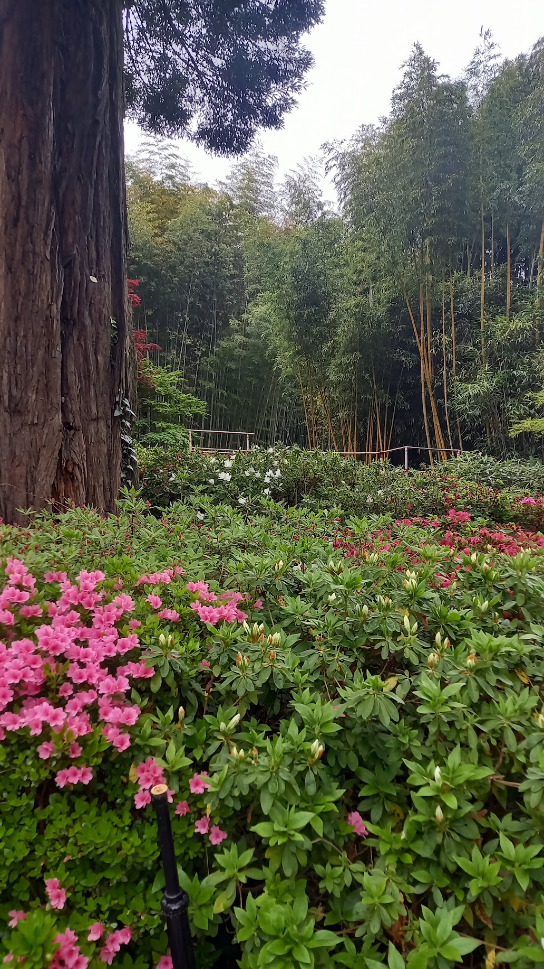
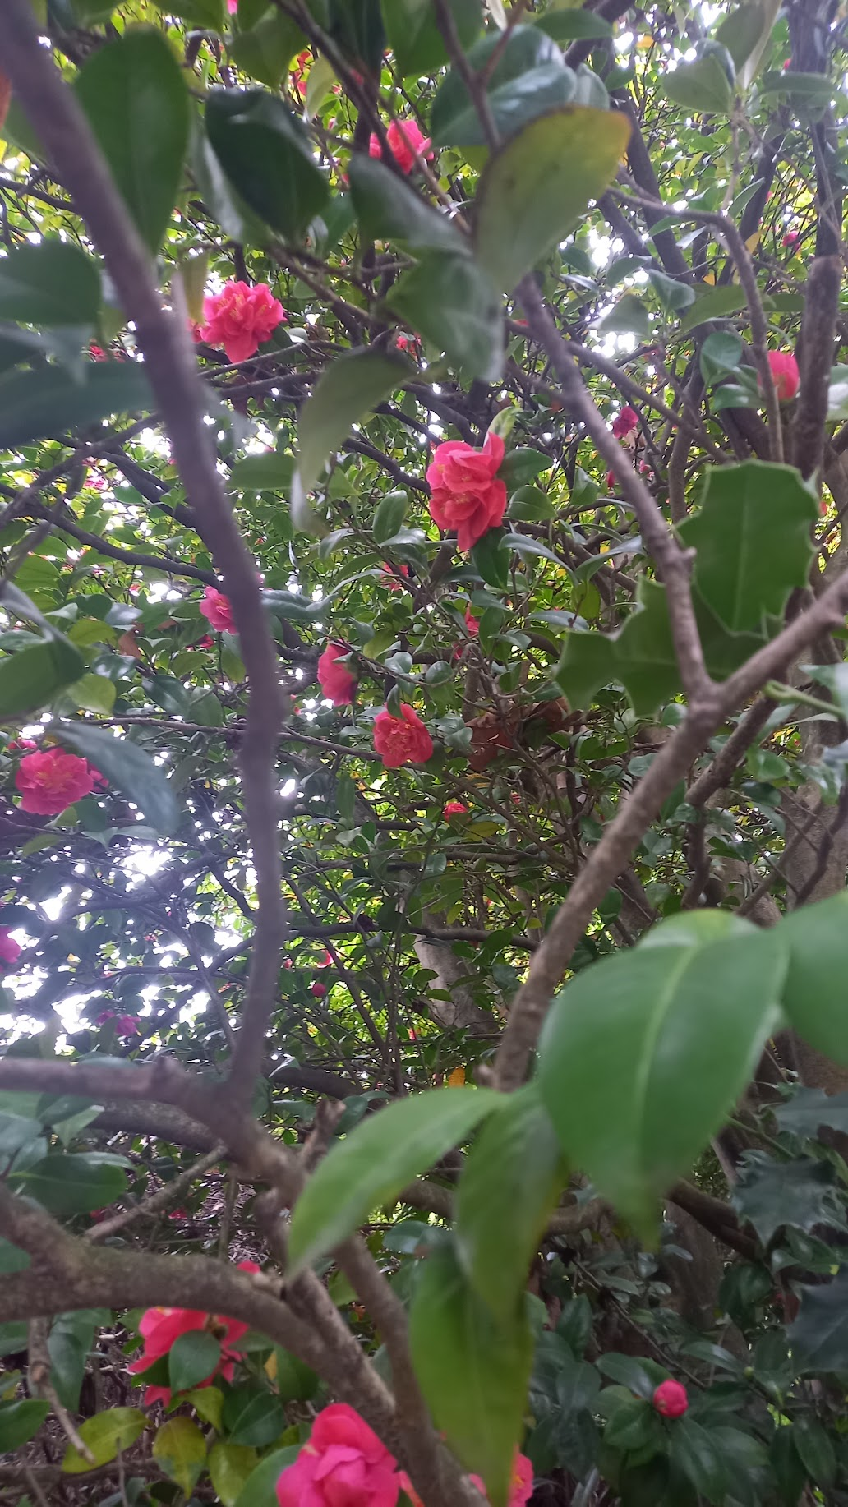
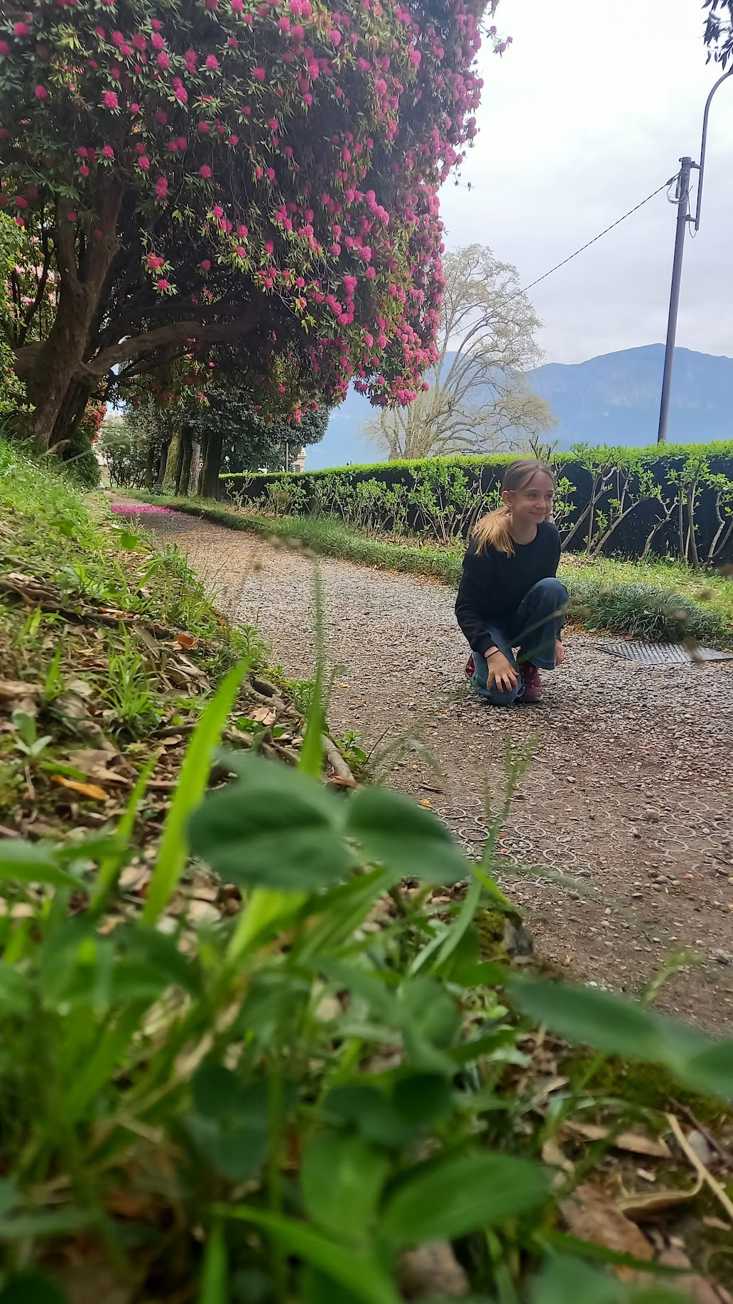

Slide 11
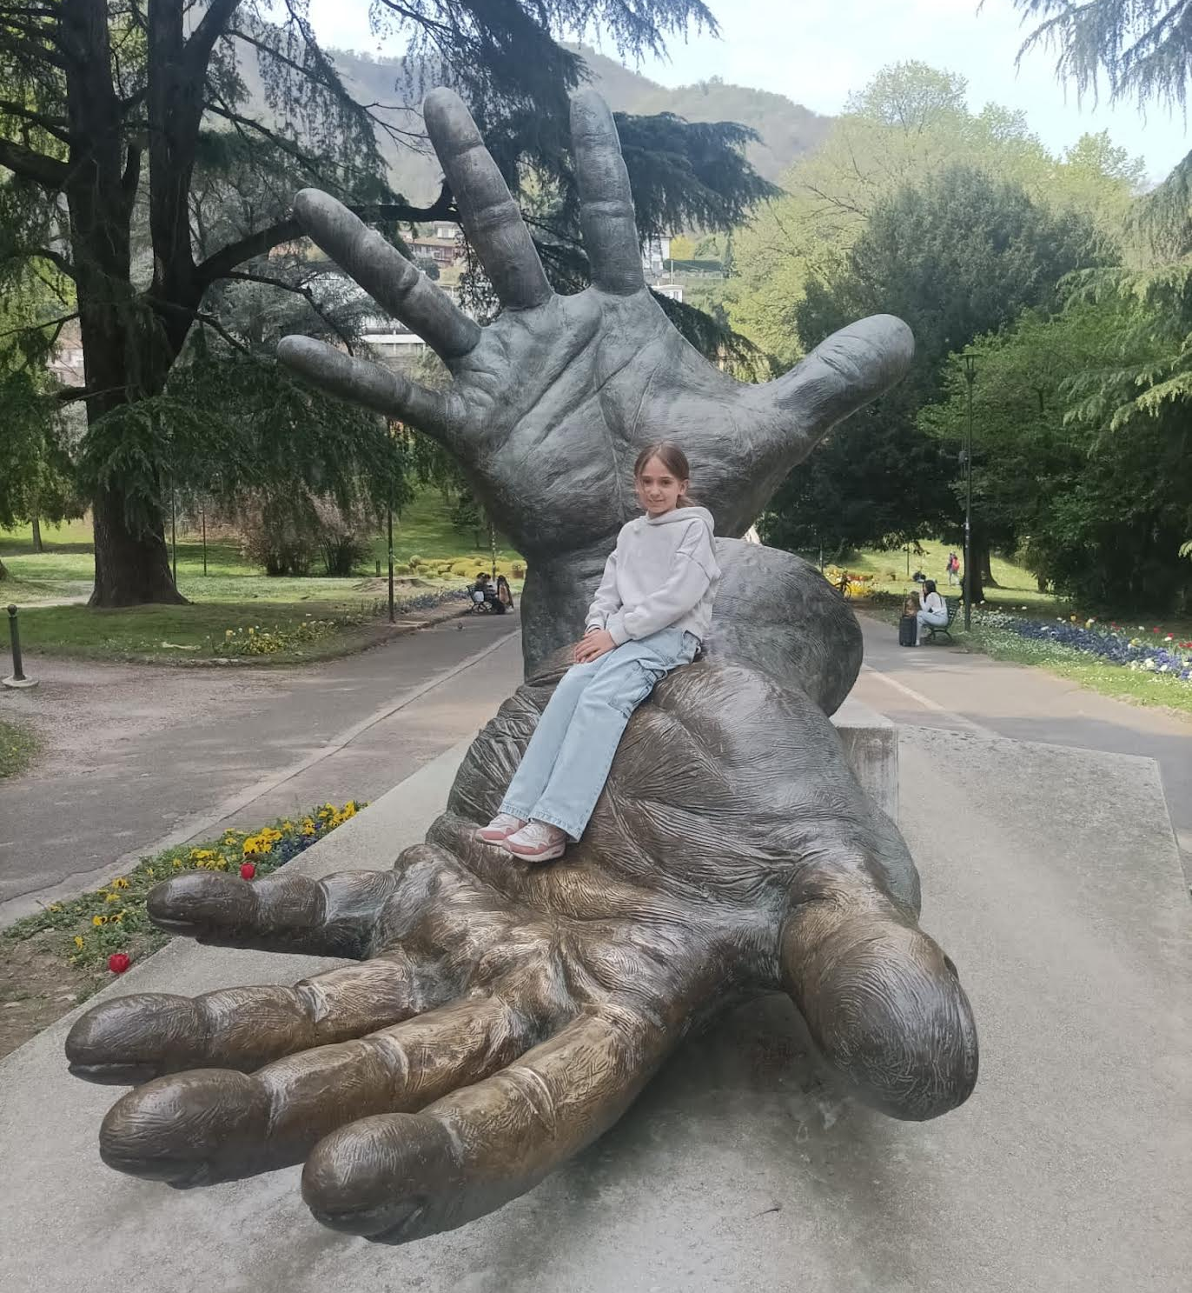
Le lac de Côme est appelé l’enchanteur. Des Paysages magnifiques, des villages chargés d’histoire. Ce fut une belle découverte !
Merci pour votre écoute.

